Slide 1

计算方法
计算机工程学院 谢维奇

Slide 2
绪 论
一、《计算方法》课程研究的对象与意义
本门课程是一门应用性较强的专业基础课。既具有基础理论又有实际应用背景。，

Slide 3
学习的目的：会套用、修改、创建公式
编制程序完成计算
实际问题
现实中，具体的科学、工程问题的解决：
随着计算机的飞速发展，数值分析方法已深入到计算物理、计算力学、计算化学、计算生物学、计算经济学等各个领域。本课仅限介绍最常用的数学模型的最基本的数值分析方法。
物理模型
数学模型
数值方法
计算方法是一种研究并解决数学问题的数值近似解方法
计算机求结果

Slide 4
计算方法的主要内容
计算方法这门学科是根据解决实际问题的需要而产生，并随着科学技术的发展而不断地发展与创新。主要内容包括误差的一般概念、插值法、数据拟合法、非线性方程的数值解法、线性代数方程组的数值解法、数值积分法、常微分方程初值问题的数值解法和矩阵特征值与特征向量的求法等。

Slide 5
计算方法的定义
计算方法是研究常见的基本数学问题的数值解法及其相关理论的一门数学分支，它包含了数值代数、数值微分与积分，常微分方程数值解等内容。

Slide 6
课程的主要目的
计算方法课程的主要目的就是为人类解决很多实际问题而提供的一种计算工具，故同学们的任务就是学习、掌握并利用这个工具。
培养学生基本的和必要的数值计算方面的知识；
在学完高等数学、线性代数之后继续提高运用数学知识，解决数值计算问题的能力。

Slide 7
序号 | 章节 | 内 容 | 理论环节时数 | 实验 时数 | 其他 环节
1 | 第一章 | 数值计算中的误差 | 4
2 | 第二章 | 非线性方程求解 | 4 | 2
3 | 第三章 | 解线性方程组的数值方法 | 8 | 2
4 | 第四章 | 插值法 | 4 | 2
5 | 第五章 | 曲线拟合的最小二乘法 | 4 | 2
6 | 第六章 | 数值积分 | 4
7 | 第七章 | 常微分方程的数值解法 | 4
合 计 |  |  | 32 | 8
总学分 | 2.5 | 总学时 | 40

Slide 8
为什么要开设这个课呢？
在数学发展中，理论和计算是紧密联系的。现代计算机的出现为大规模的数值计算创造了条件，集中而系统的研究适用于计算机的数值方法变得十分迫切和必要。数值计算方法正是在大量的数值计算实践和理论分析工作的基础上发展起来的，它不仅仅是一些数值方法的简单积累，而且揭示了包含在多种多样的数值方法之间的相同的结构和统一的原理。数值算法是进行科学计算必不可缺少的起码常识；更为重要的是通过对它们的讨论，能够使人们掌握设计数值算法的基本方法和一般原理，为在计算机上解决科学计算问题打下基础。

Slide 9
数值分析讲述的基本内容
  如何把数学模型归结为数值问题
  如何制定快速的算法
  如何估计一个给定算法的精度
  分析误差在计算过程中的积累和传播
  如何构造精度更高的算法
  如何使算法较少的占用存储量
  如何分析算法的优缺点

Slide 10
数值分析研究对象与特点
对象
  实际问题
  数学化
  数字化
  程序化
特点
  面向计算机
  可靠性分析
  好的计算复杂性
  有数值实验

Slide 11
如何进行学习？
^{1. 认识所建立算法和对每个算法进行理论分析是基}
^{本任务，主动适应“公式多”的特点；}
^{2. 注重各章建立算法的问题的提法，搞清问题的基}
^{本提法，逐步深入；}
^{3. 理解每个算法建立的数学背景，数学原理和基本}
^{线索，对最基本的算法要非常熟悉；}
^{4. 认真进行数值计算的训练，学习各章算法完全是}
^{为用于实际计算，必须真会算。}

Slide 12
序号 | 实验项目名称 | 实验类型 | 实验要求 | 实验内容简介 | 应达到的基本要求 | 学时分配
1 | 非线性方程及线性方程组 | 综合 | 必做 | 使用语言不限，实现二分法、牛顿迭代法求解非线性方程，使用直接法和迭代法求解线性方程组。 | 熟练掌握相关算法及其实现。 | 4
2 | 插值法及最小二乘法 | 综合 | 必做 | 完成两种插值算法并用最小二乘法求拟合曲线。 | 熟练掌握相关算法及其实现。 | 4

Slide 13
1、教学形式：以课堂教学形式为主，辅以课后作业，实践项目。
2、考核方式：
该课程的考核采用综合考核方式，期末考试为闭卷笔试。总成绩分为：期末笔试成绩（70%）、实验成绩（30%）。

Slide 14
几 点 要 求
• 记好课堂笔记
• 保证课堂纪律
• 按时上课，不迟到早退
• 按时完成作业

Slide 15

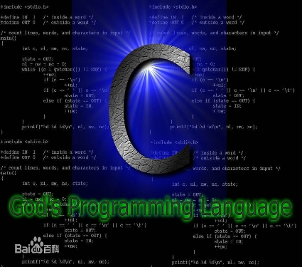
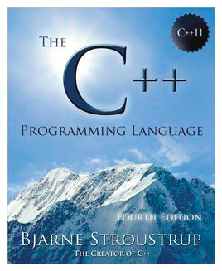


几点说明
关于语言
Fortran 语言：最早出版的语言，适用于数值计算
C或C++
MATLAB
R或Python

Slide 16
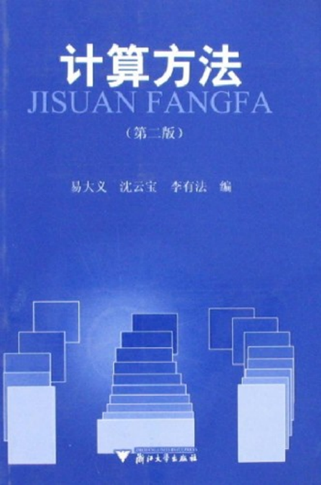
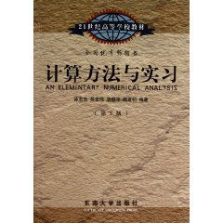
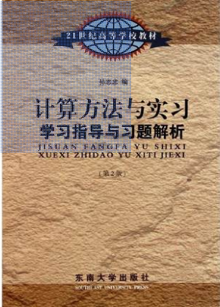
参考资料
《计算方法》,
易大义等,
浙江大学出版社,
2002年第2版
其他各类有关 “数值分析” 和 “计算方法” 的书

Slide 17

第1章 绪论
§1 误差
§2 数的表示及运算
§3 算术运算结果的误差
§4 算法的数值稳定性

Slide 18
误差/Error/
从实际问题中抽象出数学模型
—— 模型误差 / Modeling Error /
通过测量得到模型中参数的值
—— 观测误差 / Measurement Error /
求近似解 —— 方法误差 (截断误差 / Truncation Error / )
机器字长有限 —— 舍入误差 / Roundoff Error /

Slide 19
一. 误差来源
实际问题
数学模型
建立算法
上机计算
结
果
(初值误差)
观测误差
模型误差
(方法误差)
截断误差
舍入误差
<number>/47

Slide 20
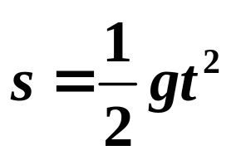
模型误差
用数学方法解决一个具体的实际问题，首先要建立数学模型，这就要对实际问题进行抽象、简化，因而数学模型本身总含有误差，这种误差叫做模型误差，例自由落体
数学模型是指那些利用数学语言模拟现实而建立起来的有关量的描述，数学模型的准确解与实际问题的真解不同
忽略了空气阻力
为减化模型忽略次要因素
实际问题的真解
数学模型的真解
定理在特定条件下建立与实际条件有别

Slide 21
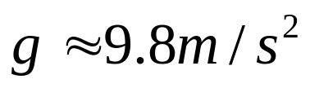
观测误差
在数学模型中通常包含各种各样的参变量，如温度、长度、电压等，这些参数往往是通过观测得到的，因此也带来了误差，这种误差叫观测误差，例重力加速度
数学模型中的参数和原始数据，是由观测和试验得到的
由于测量工具的精度、观测方法或客观条件的限制,使数据含有测量误差,这类误差叫做观测误差或数据误差
数值方法中需要了解观测误差,以便选择合理的数值方法与之适应

Slide 22
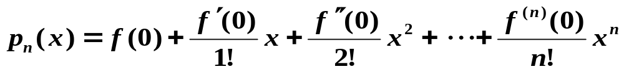
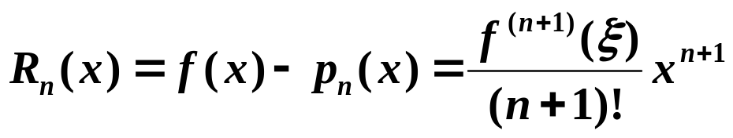
截断误差
精确公式用近似公式代替时,所产生的误差叫截断误差例如, 函数f(x)用泰勒(Taylor)多项式
近似代替，则数值方法的截断误差是
（ξ介于0与x之间）
截断误差的大小直接影响计算结果的精度和计算工作量，是数值计算中必须考虑的一类误差

Slide 23
舍入误差
在数值计算中只能对有限位字长的数值进行运算
需要对参数、中间结果、最终结果作有限位字长的处理工作，这种处理工作称作舍入处理
用有限位数字代替精确数，这种误差叫做舍入误差，是数值计算中必须考虑的一类误差
例如用3.14159近似代替π

Slide 24
小结
上述种种误差都会影响计算结果的准确性，因此需要了解与研究误差，在数值计算中将着重研究截断误差、舍入误差，并对它们的传播与积累作出分析
误差能否避免？

Slide 25
1.2 绝对误差和绝对误差限
定义假设某一量的准确值为x*,近似值为x,则x与x*之差 为绝对误差(简称误差),记为e,即
e=x-x* (1―1)
绝对误差
误差的绝对值

Slide 26
由于准确值x一般不能得到,于是误差ε的准确值也无法求得,但在实际测量或计算时,可根据具体情况事先估计出它的大小范围。也就是指定一个适当小的正数ε,使得
|e|=｜x-x*｜≤ε (1―2)
我们称ε为近似值x的绝对误差限。有时也用
x=x*± ε (1―3)

Slide 27
表示近似值的精度或准确值的所在范围。在实际问题中,绝对误差一般是有量纲的。
例如测得某一物件的长度为5m,其误差限为0.01m,通常将准确长度s记为
s=5±0.01
即准确值在5m左右,但不超过0.01m的误差限。

Slide 28
1.3 相对误差和相对误差限
绝对误差并不足以表示近似值的好坏。例如设
x₁=100±1
x₂=1000±1
近似值x*₁=100的绝对误差限与x*₂=1000的绝对误差限相同,不过100的误差为1与1000的误差为1比较,后者应比前者精确。

Slide 29
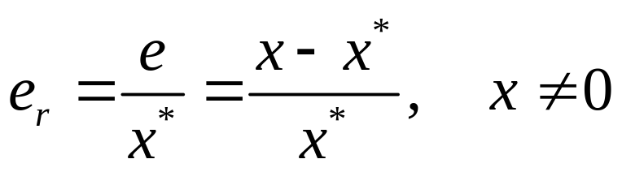
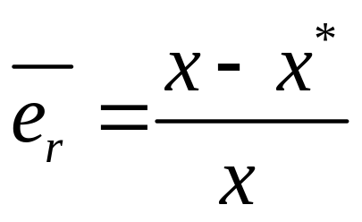
定义 我们把绝对误差与准确值之比
称为x*的相对误差。由于准确值x*往往是不知道的,因此在实际问题中,常取
(1―4)

Slide 30
由式(1―4)可知,相对误差可以由绝对误差求出;反之,绝对误差也可由相对误差求出。其关系是
e=xe_{r} (1―5)
在讨论对近似值进行运算结果的误差分析时,相对误差更能反映出误差的特征。因此在误差分析中相对误差比绝对误差显得更为重要。

Slide 31
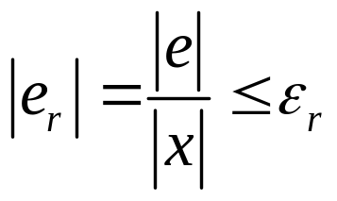
在实际计算中,由于e与x都不能准确地求得,因此相对误差e_{r}也不可能准确地得到,于是也像绝对误差那样,只能估计它的大小范围。即指定一个适当小的正数ε_{r},使
称ε_{r}为近似值x*的相对误差限。
(1―6)

Slide 32
1.4 有效数字
对于一个近似值,我们还希望知道它的准确程度,为此,再引进有效数字的概念。
近似值x的误差限是某一位上的半个单位，且该位直到x的
第一位非零数字一共n位，则称近似值x有n位有效数字。
n位
X=× × × ×…×

Slide 33
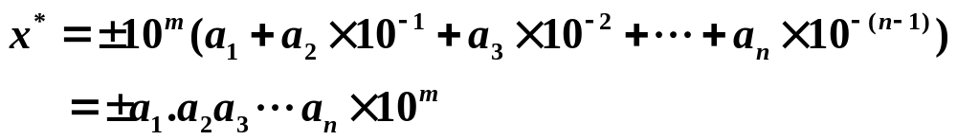
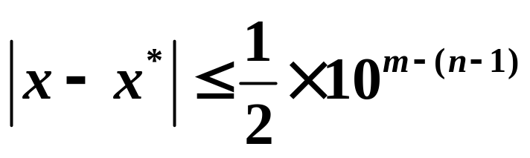
有效数字的定义
设x*为准确值x的一个近似值，且x*的左边第一个非零数字到末位数字共有n位，即x*可表示为
  其中m为整数，a₁取1-9中某整数，a₂,a₃,…a_{n}取0-9中某整数.若x*的绝对误差限不超过其末位数的半个单位即
  则称x*的这n位数字都是有效数字，并称x*具有n位有效数字

Slide 34
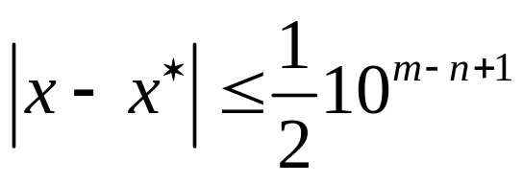
若其绝对误差限满足
则称近似数x*具有n位有效数字。这里m为整数,α₁、α₂、…、α_{n}是0到9中的一个数字且α₁≠0。
也就是说,若近似值x的绝对误差限是某一位上的半个单位,且该位到x的第一位非零数字一共有n位,于是近似值x有n位有效数字,或者说x精确到该位。
(1―8)

Slide 35
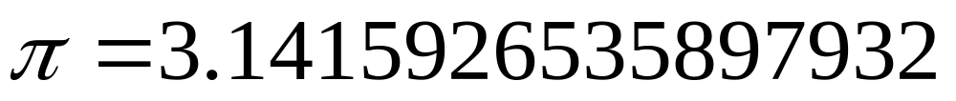
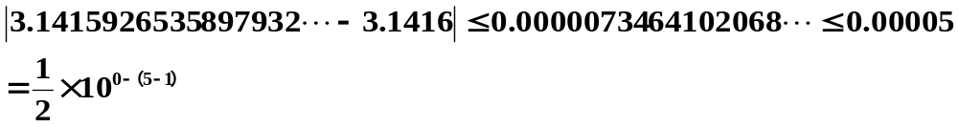
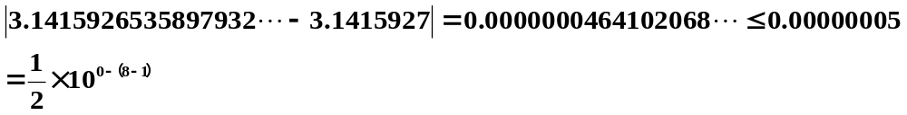
例
求pi的三位、五位、八位有效数字
三位3.14
五位3.1416
八位3.1415927

Slide 36
从上面几个结论可知,有效数字位数可刻画近似数的精确度;绝对误差与小数后的位数有关;相对误差与有效数字的位数有关。

Slide 37
关于有效数字说明
① 用四舍五入取准确值的前n位x*作为近似值,则
x*必有n位有效数字。如3.142作为 π的近似值
有4位有效数字，而3.141为3位有效数字
② 有效数字相同的两个近似数，绝对误差不一定
相同。例如，设x₁*=12345,设x₂*=12.345,两者
均有5位有效数字但绝对误差不一样
|x- x₁* |=|x- 12345| ≤ 0.5= 1/2 × 10⁰
|x- x₂* |=|x- 12.345|≤0.0005=1/2×10⁻³
③ 把任何数乘以10^{p}(p=0,±1,…)不影响有效位数
④ 准确值具有无穷多位有效数字,如三角形面积
S=1/2ah=0.5ah 因为0.5是真值,没有误差
ε*=0,因此n→∞,准确值具有无穷位有效数字

Slide 38
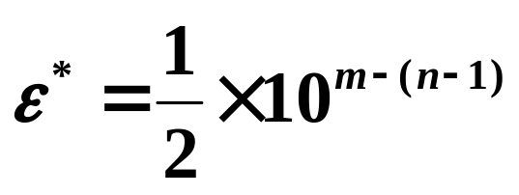
有效数字与误差的关系
绝对误差限与有效数字的关系

Slide 39
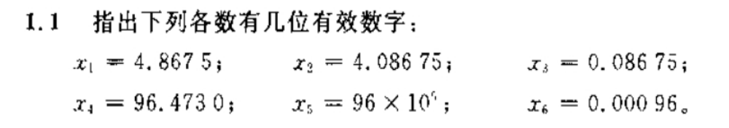
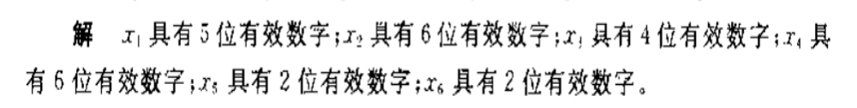

Slide 40
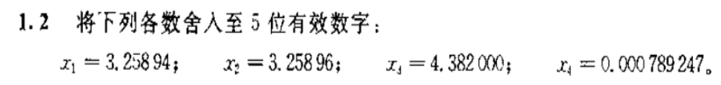

Slide 41
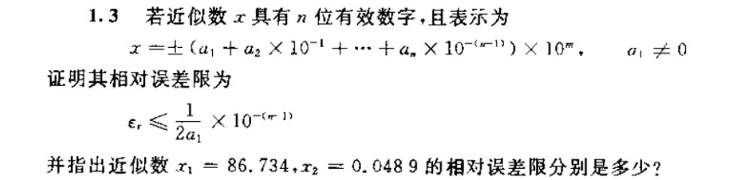
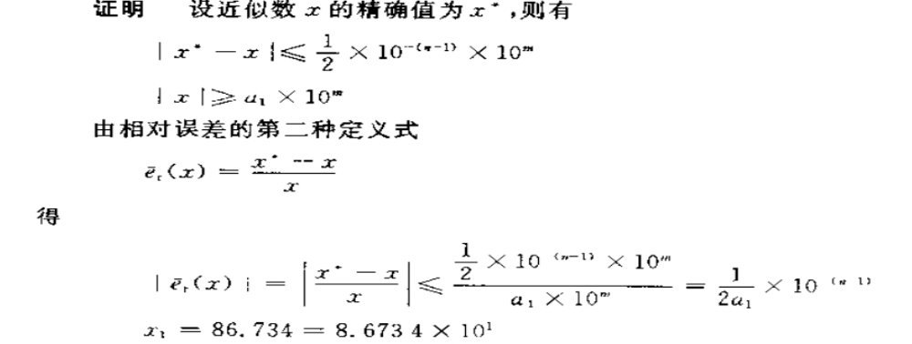
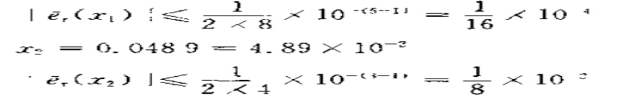

Slide 42
数据误差的影响
例：蝴蝶效应 —— 纽约的一只蝴蝶翅膀一拍，风和日丽的北京就刮起台风来了？！
  以上是一个病态问题 /* ill-posed problem*/
NY
BJ
<number>/47

Slide 43
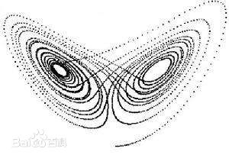
洛伦斯吸引子——蝴蝶效应的理论基础

Slide 44
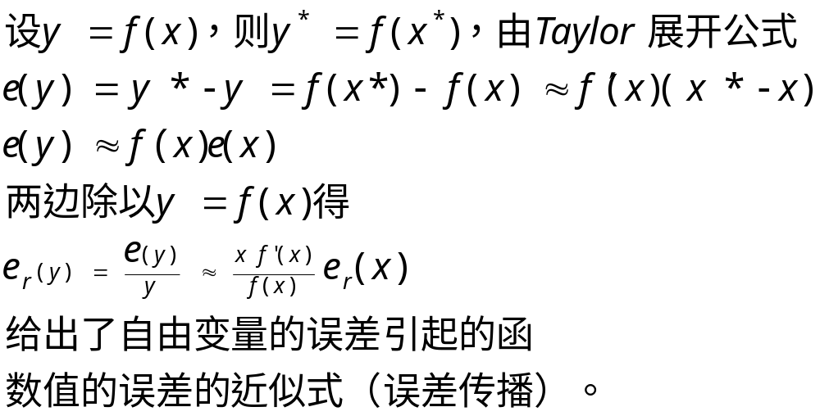
数据误差的影响
一. 一元函数情形
<number>/47

Slide 45
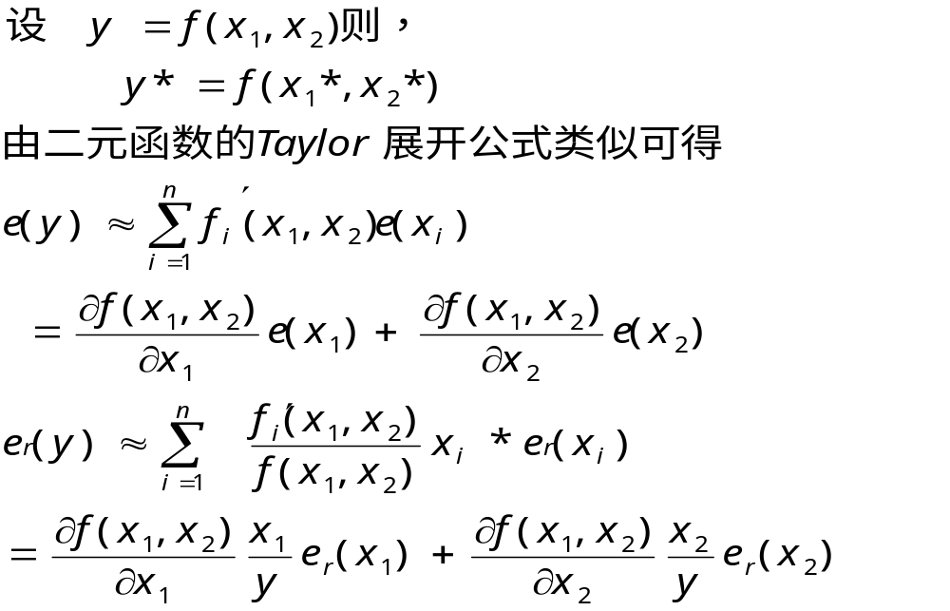
数据误差的影响
二. 二元函数情形
<number>/47

Slide 46
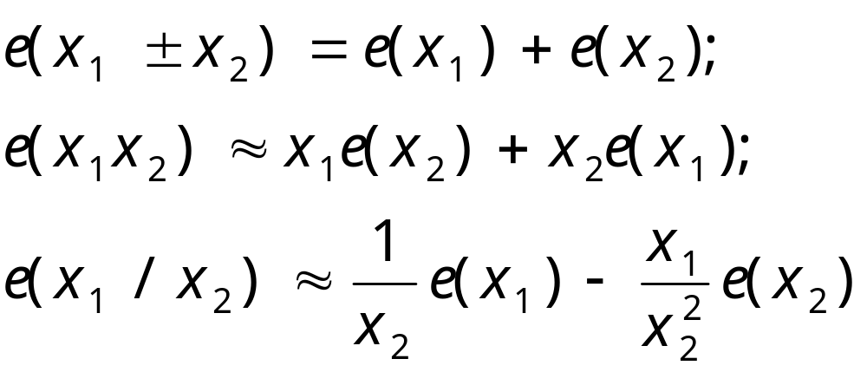
和、差、积、商的误差

Slide 47
算术运算结果的误差
3.1 加减法
设x*₁、x*₂分别为准确值x₁、x₂的近似值,则由绝对误差的定义
ε(x₁+x₂)=(x₁+x₂)-(x*₁+x*₂)
=(x₁-x*₁)+(x₂-x*₂)
=ε(x₁)+ε(x₂) (1―14)
|ε(x₁+x₂)|=|ε(x₁)+ε(x₂)|
≤|ε(x₁)|+|ε(x₂) |(1―15)

Slide 48
因此,任何两个数之和的绝对误差等于两个数的绝对误差之和,任何两个数之和的绝对误差限为这两个数的绝对误差限之和,且可推广到有限多个数相加的情形。由于加法和减法是互为逆运算关系,所以减法可化为加法情形讨论。
设x₁、x₂的近似值分别为x₁+ε(x₁)、x₂+ε(x₂),则这两个数之和的相对误差为

Slide 49
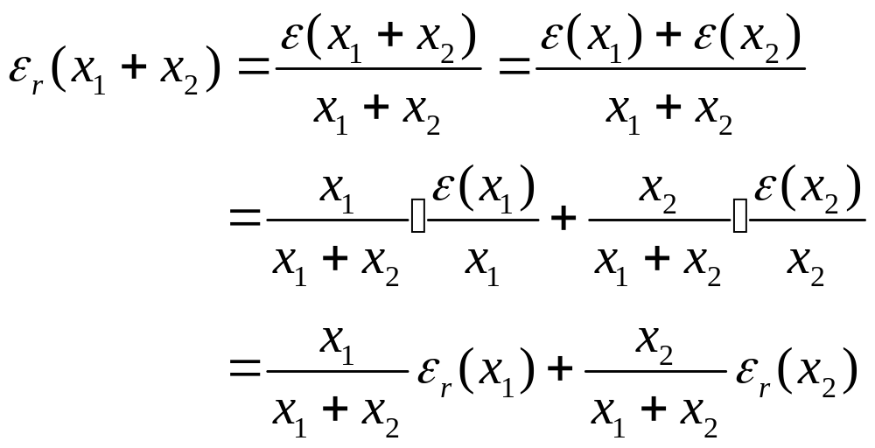
(1―16)

Slide 50
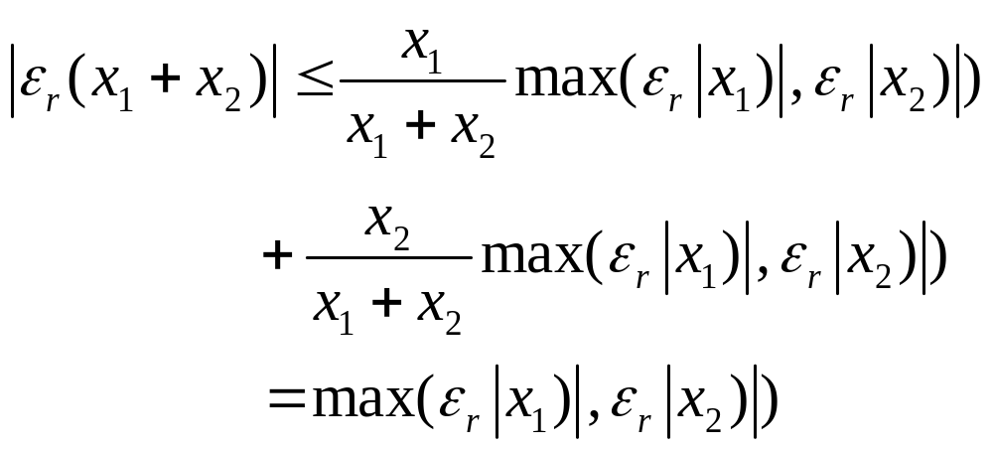
当x₁和x₂同号时,则
(1―17)

Slide 51
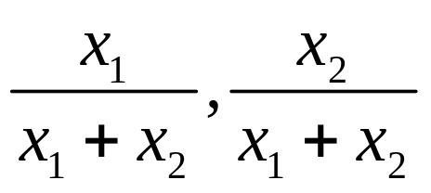
因此,当两数的符号相同时,它们和的相对误差限小于两数相对误差限中最大者。
当x₁和x₂异号时,(1―16)式右端

Slide 52
当|x₁|和｜x₂｜相差很大,不失一般性,我们假设
|x₁|>>|x₂| 表示|x₁|比|x₂|大得多。 ,则x₁/(x₁+x₂)接近于1,而x₂/(x₁+x₂)的绝对值相当小,于是
ε_{r}(x₁+x₂)≈ε_{r}(x₁) (1―18)

Slide 53
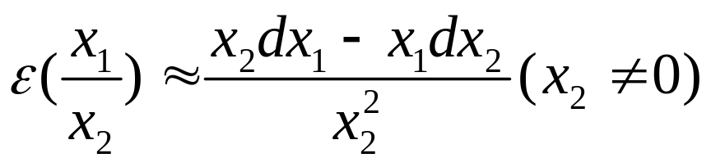
3.2 乘除法
设某数x的近似值为x+ε(x),绝对误差ε(x)近似地等于x的微分,即ε(x)≈dx,则两数积的绝对误差为
ε(x₁x₂)≈d(x₁x₂)
=x₂dx₁+x₁dx₂ (1―19)
两数商的绝对误差为
(1―20)

Slide 54
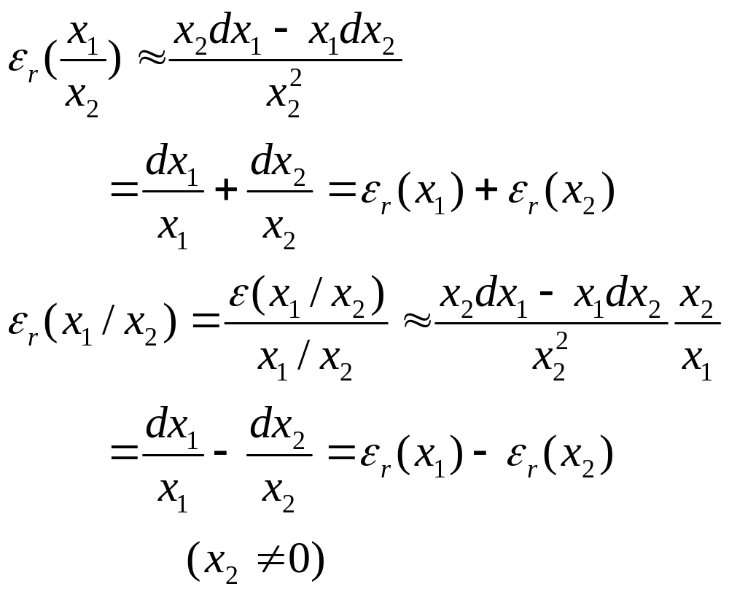
于是
(1―22)

Slide 55
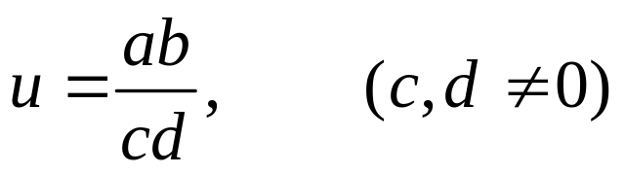
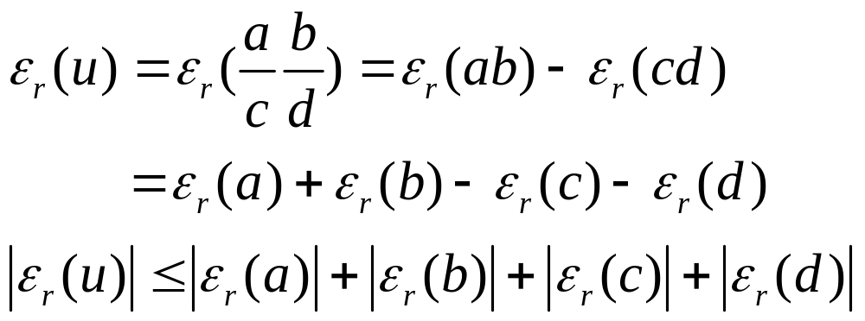
从而可得到两数乘积的相对误差可看作是各乘数的相对误差之和;两数商的相对误差可看作是被除数与除数的相对误差之差。一般地,任意多次连乘连除所得结果的相对误差限可看作各乘数和除数的相对误差限之和。
例如,设

Slide 56
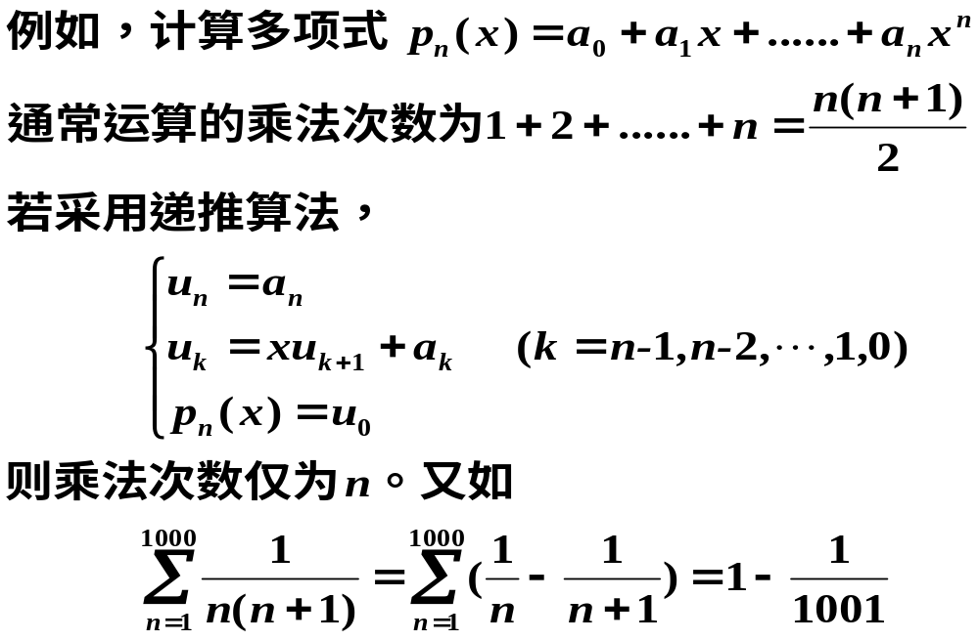
一. 尽量简化计算步骤，减少乘除运算的次数。
<number>/47

Slide 57
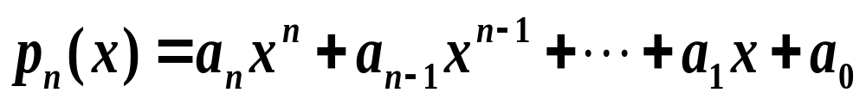
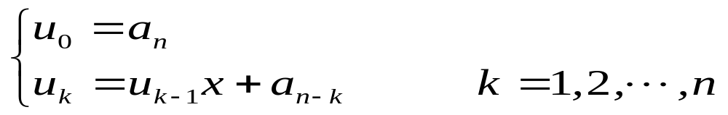
例：计算多项式
采用“秦九韶算法”
只需n次乘法和n次加法。

Slide 58
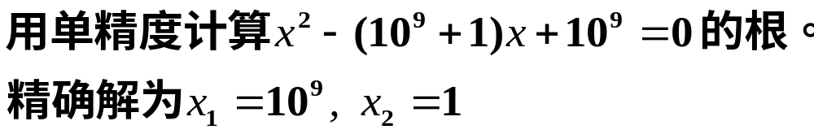
§1.6 选用算法应遵循的原则
二. 防止大数“吃掉”小数
  当|a|>>|b|时，尽量避免a+b 。例如，假设计算机只能存放10位尾数的十进制数，则
  例：
<number>/47

Slide 59
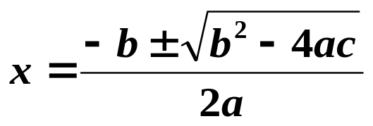
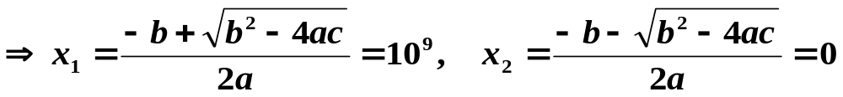
 算法1：利用求根公式
在计算机内，10⁹ 存为 0.1 × 10¹⁰，1存为 0.1 × 10¹。做加法时，两加数的指数先向大指数对齐，再将浮点部分相加。即 1 的指数部分须变为 10¹⁰，
则： 1 = 0.0000000001 × 10¹⁰ ，
取单精度时就成为：
10⁹ + 1 = 0.10000000 × 10¹⁰ + 0.00000000 × 10¹⁰
= 0.10000000 × 10¹⁰
大数吃小数
<number>/47

Slide 60
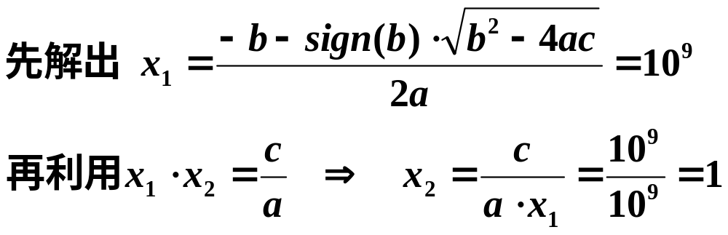

算法2：
例：按从小到大、以及从大到小的顺序分别计算
1 + 2 + 3 + … + 40 + 10⁹
注：求和时从小到大相加, 可使和的误差减小。
<number>/47

Slide 61
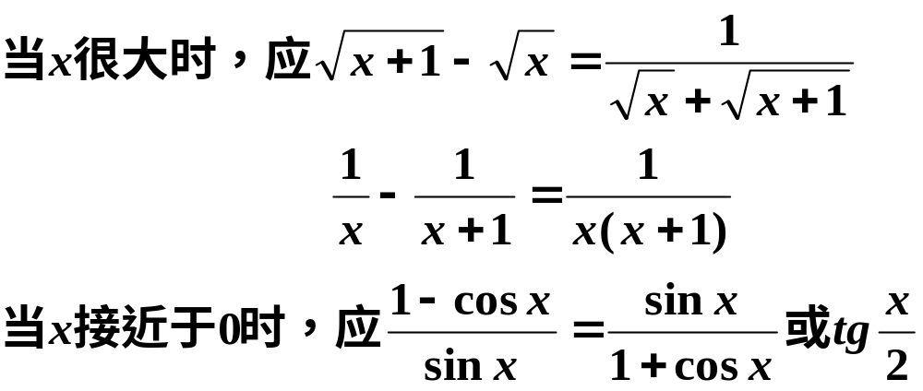
三. 尽量避免相近数相减
例：a₁ = 0.12345，a₂ = 0.12346，
各有 5 位有效数字。
而a₂ - a₁= 0.00001, 只剩下 1 位有效数字。
<number>/47

Slide 62

§1.6 选用算法应遵循的原则
四. 避免绝对值很小的数做分母，会造成浮点溢出 /* over flow */
当|b|<<|a|时，应尽量避免 。
<number>/47

Slide 63
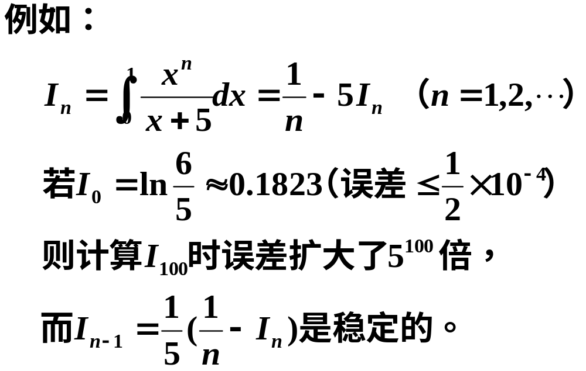
五. 选用数值稳定性好的算法，以控制舍入误差高速增长
<number>/47

Slide 64
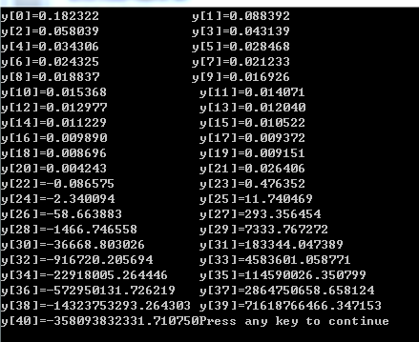
#include<stdio.h>
#include<math.h>
void main()
{
double y_0=log(6.0/5.0),y_1;
int n=1;
printf("y[0]=%-20f",y_0);
while(1)
{
y_1=1.0/n-5*y_0;
printf("y[%d]=%-20f",n,y_1);
if(n>=40) break;
y_0=y_1;
n++;
if(n%2==0) printf("\n");
}
}

